Slide 1

Naturwissenschaftli-ches Arbeiten in Jgst.5
Thomas Nickl, 2019
Teil 3:
Nachweise

Slide 2
Ablaufplan der Fortbildung
Teil 1: Hintergründe zu NA und allge-meine Aspekte
Teil 2: Drei Welten, Stoff, Energie
Teil 3: Nachweise
Teil 4: Spracharbeit

Slide 3
Obligate Nachweise in Jgst. 5
Nachweis von Fett
Nachweis von Stärke
Nachweis von Kohlenstoffdioxid
Nachweis von Sauerstoff

Slide 4
Obligate Nachweise in Jgst. 5
Nachweis von Fett
Nachweis von Stärke
Nachweis von Kohlenstoffdioxid
Nachweis von Sauerstoff
Bei Zeitnot: streichen!

Slide 5
Fettfleck-Probe
Nachweis von Fett
1 Zucker-Lösung 2 Kochsalz-Lsg. 3 Speiseöl
4 Wasser

Slide 6
Fettfleck-Probe
Nachweis von Fett
WICHTIG:
Immer Kontroll-Versuche mitlaufen lassen!
1 Zucker-Lösung 2 Kochsalz-Lsg. 3 Speiseöl
4 Wasser

Slide 7
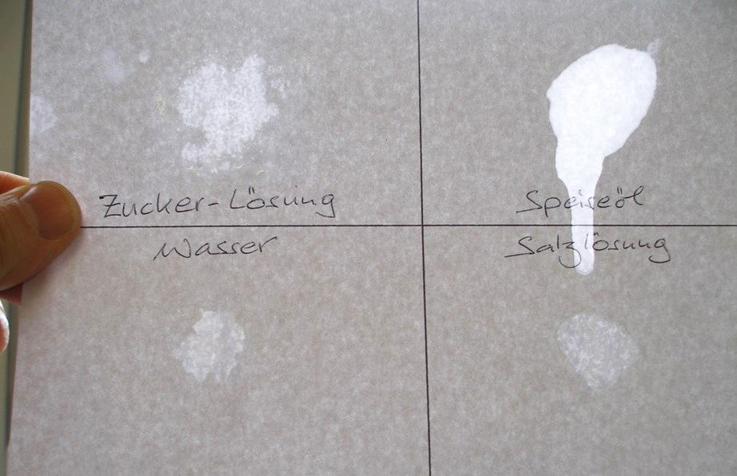
Fettfleck-Probe
Nachweis von Fett
1 Zucker-Lösung 2 Kochsalz-Lsg. 3 Speiseöl
4 Wasser
frisch: überall Flecken (gegen das Licht)

Slide 8
Fettfleck-Probe
Nachweis von Fett
1 Zucker-Lösung 2 Kochsalz-Lsg. 3 Speiseöl
4 Wasser
trocknen lassen

Slide 9
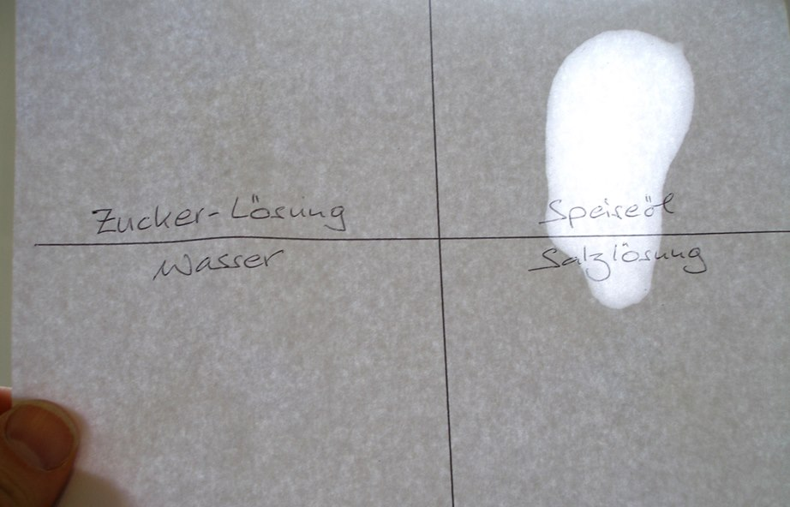
Fettfleck-Probe
Nachweis von Fett
nach Trocknung Fleck nur beim Fett

Slide 10
Fettfleck-Probe
Nachweis von Fett
Während der Trockungszeit die Iod-Stärke-Probe erarbeiten.

Slide 11
Iod-Stärke-Probe
Nachweis von Stärke
1 Zucker-Lösung
2 Kochsalz-Lösung
3 Wasser
4 Stärke-Lösung

Slide 12
Iod-Stärke-Probe
Nachweis von Stärke
1 Zucker-Lösung
2 Kochsalz-Lösung
3 Wasser
4 Stärke-Lösung
Die Schüler müssen unbedingt die richtige Reihenfolge einhalten!

Slide 13
Iod-Stärke-Probe
Nachweis von Stärke
1 Zucker-Lösung
2 Kochsalz-Lösung
3 Wasser
4 Stärke-Lösung
3 Tropfen Iod-Lösung zugeben

Slide 14
Iod-Stärke-Probe
Nachweis von Stärke
1 Zucker-Lösung
2 Kochsalz-Lösg.
3 Wasser
4 Stärke-Lösung
3 Tropfen Iod-Lösung zugeben und mischen

Slide 15
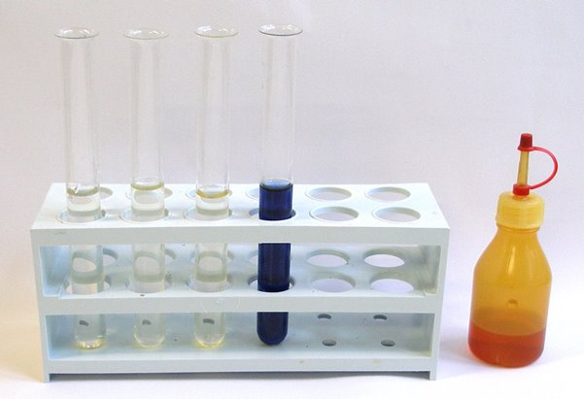
Iod-Stärke-Probe
Nachweis von Stärke
1 Zucker-Lösung
2 Kochsalz-Lösg.
3 Wasser
4 Stärke-Lösung

Slide 16
Iod-Stärke-Probe
Nachweis von Stärke
1 Zucker-Lösung gelblich
2 Kochsalz-Lösung gelblich
3 Wasser gelblich
4 Stärke-Lösung tiefblau

Slide 17
Iod-Stärke-Probe
Nachweis von Stärke
Merksatz:
Wenn man zu einem Stoff Iod-Lösung gibt und
wenn er sich blau färbt,
dann ist in dem Stoff Stärke enthalten.

Slide 18
Iod-Stärke-Probe
Nachweis von Stärke
Merksatz:
Wenn man zu einem Stoff Iod-Lösung gibt und
wenn er sich blau färbt,
dann ist in dem Stoff Stärke enthalten.
VA:
B:
E:

Slide 19
Fettfleck-Probe
Nachweis von Fett analog formulieren lassen als Übung:
Merksatz:
Wenn man einen Stoff auf Papier gibt und
es trocknen lässt und
wenn ein Fleck stehen bleibt,
dann ist in dem Stoff Fett enthalten.
VA:
B:
E:

Slide 20
Iod-Stärke-Probe
Wenn-wenn-dann-Sätze sind für Zehn-jährige sehr, sehr schwierig.
=> Möglichst früh damit anfangen und möglichst oft üben.
=> Iod-Probe und Fettfleck-Probe spätestens im November.

Slide 21
Iod-Stärke-Probe
Wenn-wenn-dann-Sätze sind für Zehn-jährige sehr, sehr schwierig.
=> Möglichst früh damit anfangen und möglichst oft üben.
=> Iod-Probe und Fettfleck-Probe spätestens im November.

Slide 22
Iod-Stärke-Probe
Wenn-wenn-dann-Sätze sind für Zehn-jährige sehr, sehr schwierig.
=> Möglichst früh damit anfangen und möglichst oft üben.
=> Iod-Probe und Fettfleck-Probe spätestens im November.

Slide 23
Fettfleck-Probe: Anwendung
Nachweis von Fett in Lebensmitteln
Als praktische Hausaufgabe
Tabelle anlegen:
Lebensmittel B: E:
Käse Fleck bleibt Fett
Cornflakes kein Fleck kein Fett

Slide 24
Iod-Stärke-Probe: Anwendung
Nachweis von Stärke in Lebensmitteln
Als NA-Übung „Lebensmittel-Detektive“
- Feste Lebensmittel in der Petrischale
Flüssige Lebensmittel im Reagenzglas

Slide 25
Iod-Stärke-Probe: Anwendung
Nachweis von Stärke in Lebensmitteln
Als NA-Übung „Lebensmittel-Detektive“
Tabelle anlegen:
Lebensmittel B: E:
Käse gelblich keine Stärke
Cornflakes tiefblau viel Stärke

Slide 26
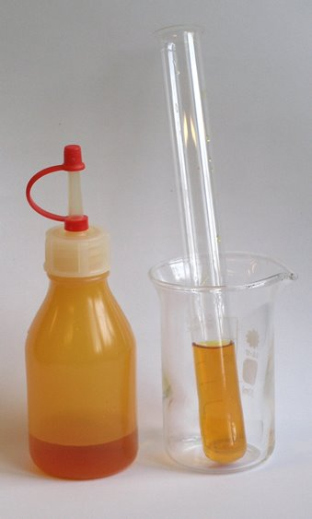
Iod-Stärke-Probe: Anwendung
Nachweis von Stärke in Lebensmitteln
„Iod-Lösung“ genügt als Benennung!

Slide 27
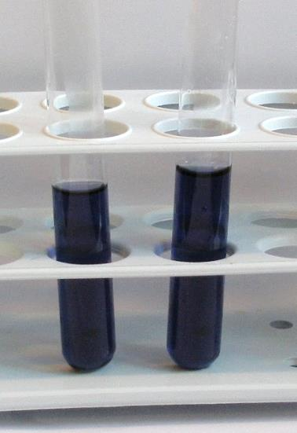
Iod-Stärke-Probe: Anwendung
Verdauung von Stärke
identische Ansätze

Slide 28
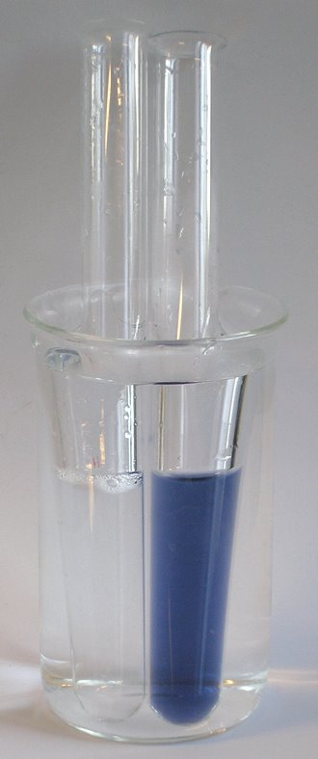
Iod-Stärke-Probe: Anwendung
Verdauung von Stärke
ins Wasserbad, dann Enzym-Lösung in 1 Rggl. geben

Slide 29
Iod-Stärke-Probe: Anwendung
Verdauung von Stärke
B: Entfärbung im Rggl. mit Enzym

Slide 30
Iod-Stärke-Probe: Anwendung
Verdauung von Stärke
Schüler stellen Hypothesen zur Erklärung auf:

Slide 31
Iod-Stärke-Probe: Anwendung
Verdauung von Stärke
Schüler stellen Hypothesen zur Erklärung auf:
Iod ist kaputt
Stärke ist kaputt

Slide 32
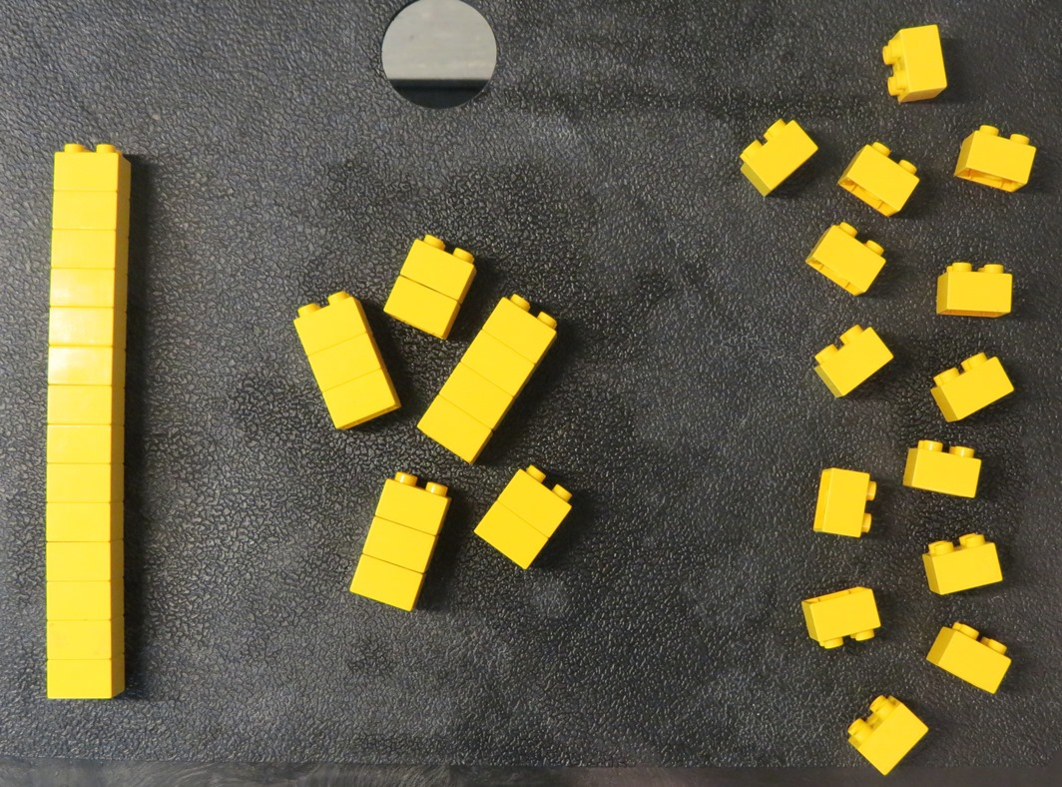
Iod-Stärke-Probe: Anwendung
Verdauung von Stärke
Darstellung der Stoffumwandlung im Teilchen-Modell

Slide 33
Kalkwasser-Probe
Nachweis von Kohlenstoffdioxid:
„Ich sehe was, was du nicht siehst, und es ist … unsichtbar!“

Slide 34
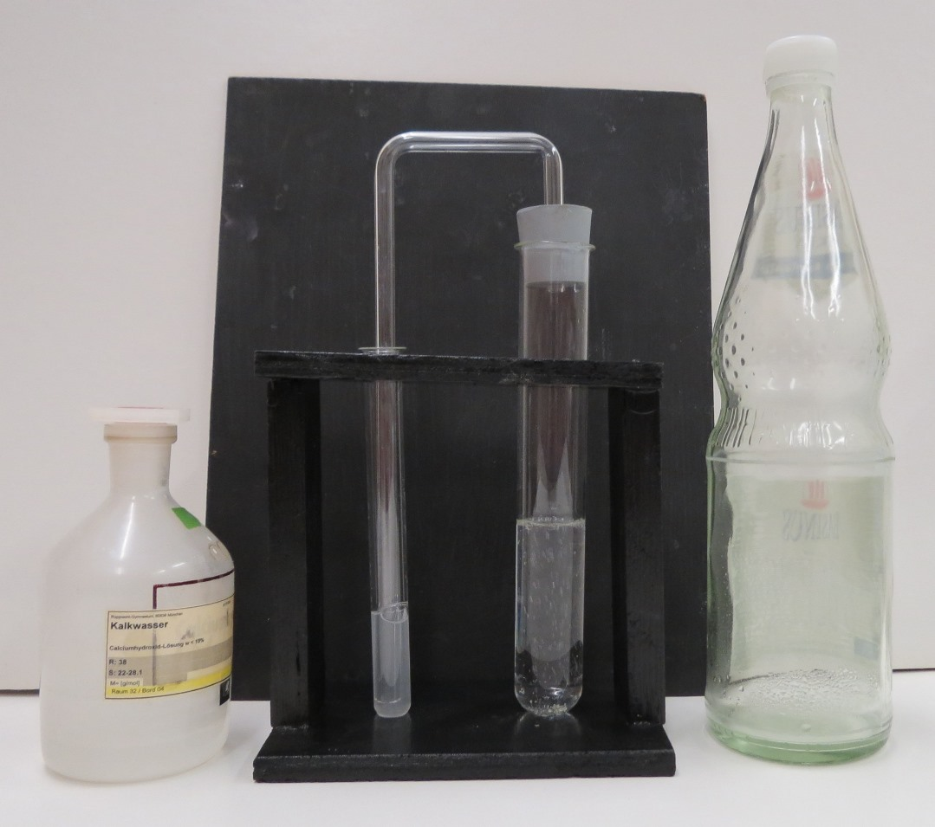
Kalkwasser-Probe
Nachweis von Kohlenstoffdioxid

Slide 35

Kalkwasser-Probe
Nachweis von Kohlenstoffdioxid
kleines Rggl.: Kalk-wasser

Slide 36
Kalkwasser-Probe
Nachweis von Kohlenstoffdioxid
großes Rggl.: Sprudel-wasser und 3 Reis-körner
kleines Rggl.: Kalk-wasser

Slide 37
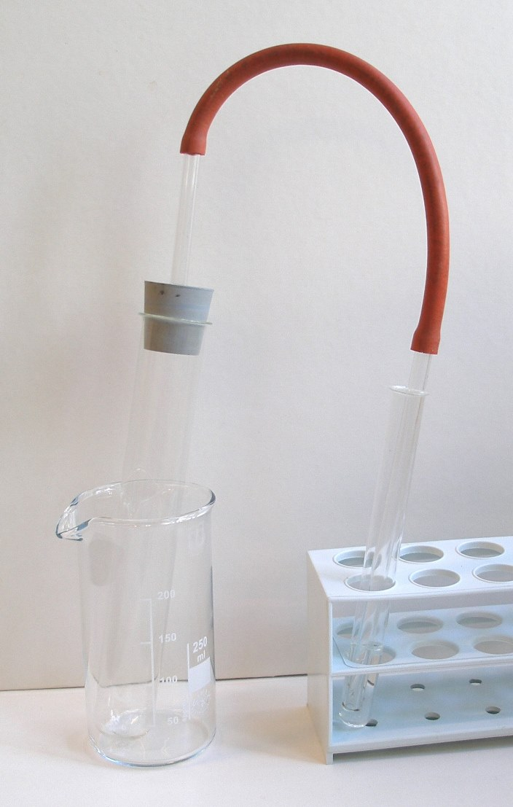
Kalkwasser-Probe
Alternative:
kleines Rggl.:
Kalkwasser
großes Rggl.: Sprudel-wasser und 3 Reis-körner

Slide 38
Kalkwasser-Probe
Nachweis von Kohlenstoffdioxid
Merksatz:
Wenn man ein Gas durch Kalkwasser leitet und
wenn das Kalkwasser trüb wird
dann ist in dem Gas Kohlenstoffdioxid enthalten.

Slide 39
Kalkwasser-Probe
Nachweis von Kohlenstoffdioxid
Merksatz:
Wenn man ein Gas durch Kalkwasser leitet und
wenn das Kalkwasser trüb wird,
dann ist in dem Gas Kohlenstoffdioxid enthalten.

Slide 40
Kalkwasser-Probe
Nachweis von Kohlenstoffdioxid
Hinweis:
Kontrollversuche mit anderen Gasen sind möglich, aber zeitraubend. Ich lasse sie hier weg.

Slide 41
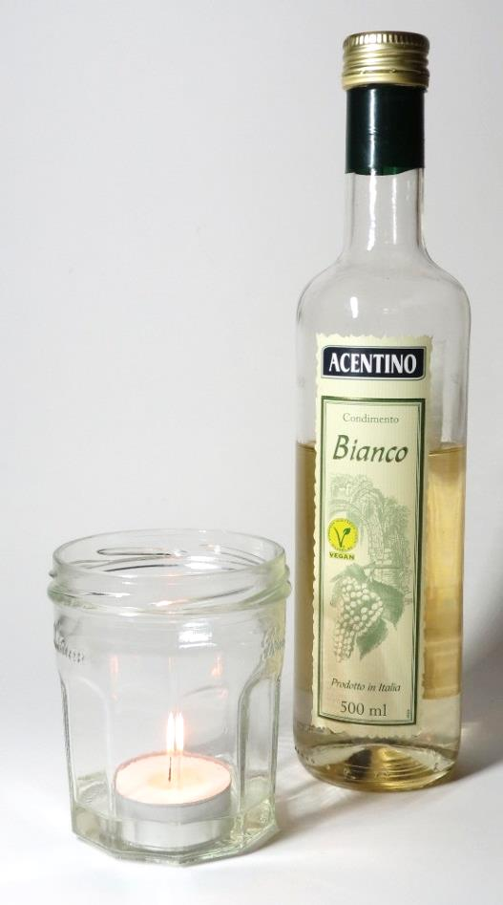
Kalkwasser-Probe: Anwendung
Zunächst ein ganz anderer Versuch:
Eine brennende Kerze steht in Essig.

Slide 42
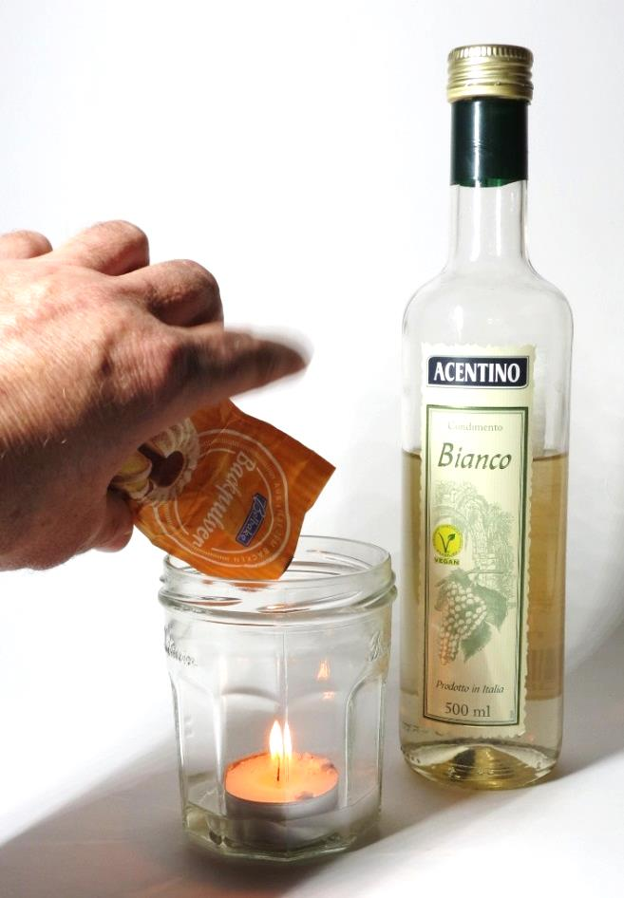
Kalkwasser-Probe: Anwendung
Zunächst ein ganz anderer Versuch:
Zugabe von Backpulver

Slide 43
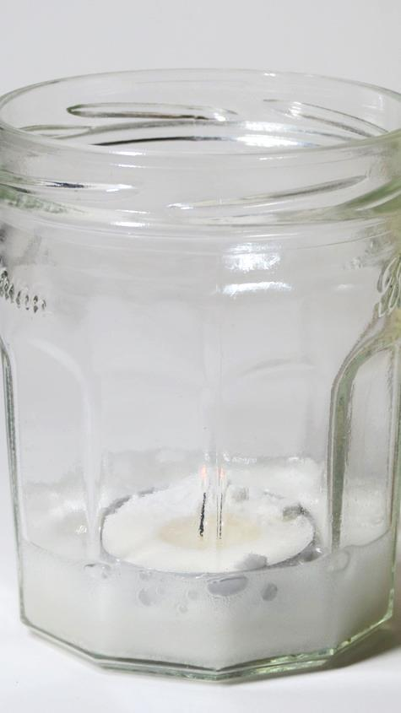
Kalkwasser-Probe: Anwendung
Zunächst ein ganz anderer Versuch:
B:
Es entstehen Bläschen (es entsteht ein Gas).
Nach kurzer Zeit erlischt die Kerze.

Slide 44
Kalkwasser-Probe: Anwendung
Zunächst ein ganz anderer Versuch:
E:
Das Gas, das aus Backpulver und Essig entsteht, erstickt die Kerze.

Slide 45
Kalkwasser-Probe: Anwendung
Zunächst ein ganz anderer Versuch:
Die Schüler stellen Hypo-thesen auf, um welches Gas es sich handeln könnte (Forscher-Frage):

Slide 46
Kalkwasser-Probe: Anwendung
Zunächst ein ganz anderer Versuch:
Die Schüler stellen Hypo-thesen auf, um welches Gas es sich handeln könnte (Forscher-Frage):
Stickstoff
Kohlenstoffdioxid

Slide 47
Kalkwasser-Probe: Anwendung
Was ist das für ein Gas, das aus Backpulver und Essig entsteht?
Schüler überlegen als Hausaufgabe einen Versuchsaufbau.

Slide 48
Kalkwasser-Probe: Anwendung
Was ist das für ein Gas, das aus Backpulver und Essig entsteht?
Nächstes Praktikum:
großes Rggl. mit Essig und Backpulver
kleines Rggl. mit Kalkwasser

Slide 49
Kalkwasser-Probe: Anwendung
Was ist das für ein Gas, das aus Backpulver und Essig entsteht?
Nächstes Praktikum:
großes Rggl. mit Essig und Backpulver
kleines Rggl. mit Kalkwasser
B: Das Kalkwasser wird trüb.

Slide 50
Kalkwasser-Probe: Anwendung
Was ist das für ein Gas, das aus Backpulver und Essig entsteht?
Nächstes Praktikum:
großes Rggl. mit Essig und Backpulver
kleines Rggl. mit Kalkwasser
B: Das Kalkwasser wird trüb.
E: Das Gas ist Kohlenstoffdioxid.

Slide 51
Kalkwasser-Probe: Anwendung
Untersuchung von Raumluft und ausgeatmeter Luft

Slide 52
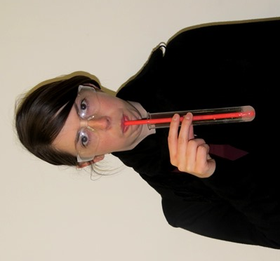
Kalkwasser-Probe: Anwendung
Untersuchung von Raumluft und ausgeatmeter Luft
Demonstrationsversuch aus Gründen der Sicherheit

Slide 53
Glimmspan-Probe
Nachweis von Sauerstoff

Slide 54
Glimmspan-Probe
Nachweis von Sauerstoff
5. Klasse:
=> KEIN WASSERSTOFFPEROXID zur
Erzeugung von Sauerstoff-Gas!

Slide 55
Glimmspan-Probe
Nachweis von Sauerstoff
Sauerstoff aus der Druckflasche (z.B. über einen Luftballon) auf eine große Spritze ziehen;
Spritze mit Luer-Lock-Stopfen verschließen

Slide 56
Glimmspan-Probe
Nachweis von Sauerstoff
Sauerstoff aus der Druckflasche (z.B. über einen Luftballon) auf eine große Spritze ziehen;
Spritze mit Luer-Lock-Stopfen verschließen
Kein Gasverlust über Wochen hinweg!

Slide 57
Glimmspan-Probe
Nachweis von Sauerstoff
Die Schüler üben zunächst, einen Glimmspan zum Glimmen zu bringen.

Slide 58
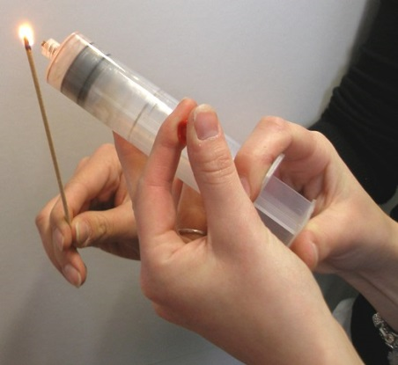
Glimmspan-Probe
Nachweis von Sauerstoff
Stopfen entfernen
Spritzenöffnung etwa 1 1 cm von glimmender Stelle entfernt halten
Gas langsam und gleichmäßig heraus-drücken

Slide 59
Glimmspan-Probe
Nachweis von Sauerstoff
Kontrollversuch:
Spritze erneut aufziehen => sie füllt sich mit Luft
Versuch wiederholen

Slide 60
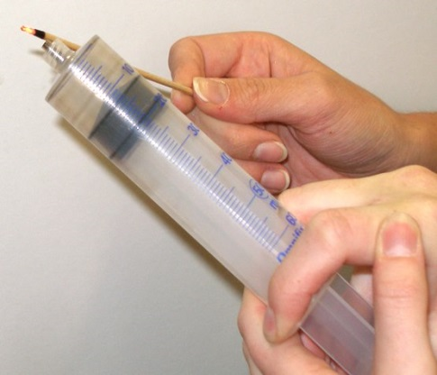
Glimmspan-Probe
Nachweis von Sauerstoff
mit reinem mit
Sauerstoff Luft

Slide 61
Glimmspan-Probe
Nachweis von Sauerstoff
=> Luft enthält nur wenig Sauer-stoff => Luft ist ein Gemisch

Slide 62
Glimmspan-Probe
Merksatz:
VA:
B:
E:
Wenn man ein Gas auf einen glimmenden Span leitet und
wenn der Span dabei stark auf-glimmt oder brennt,
dann ist in dem Gas viel Sauerstoff enthalten.

Slide 63
Glimmspan-Probe
Merksatz:
VA:
B:
E:
Wenn man ein Gas auf einen glimmenden Span leitet und
wenn der Span dabei stark auf-glimmt oder brennt,
dann ist in dem Gas viel Sauerstoff enthalten.

Slide 64
Glimmspan-Probe: Anwendung
keine (in der 5. Klasse)

Slide 65
Weitere Nachweise
Fakultativ in interessierten Klassen:
Salzsäure-Probe auf Kalk
Blaukraut als Indikator

Slide 66
ENDE
von Teil 3

